Slide 1
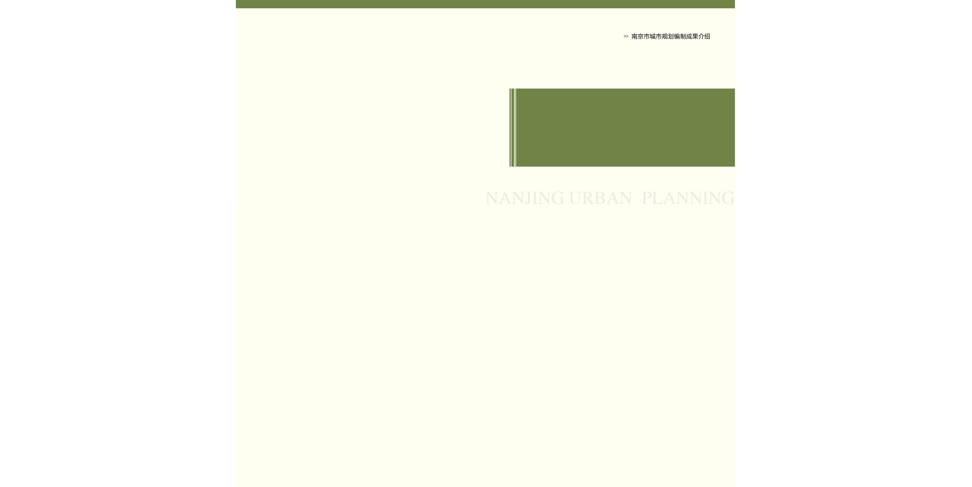
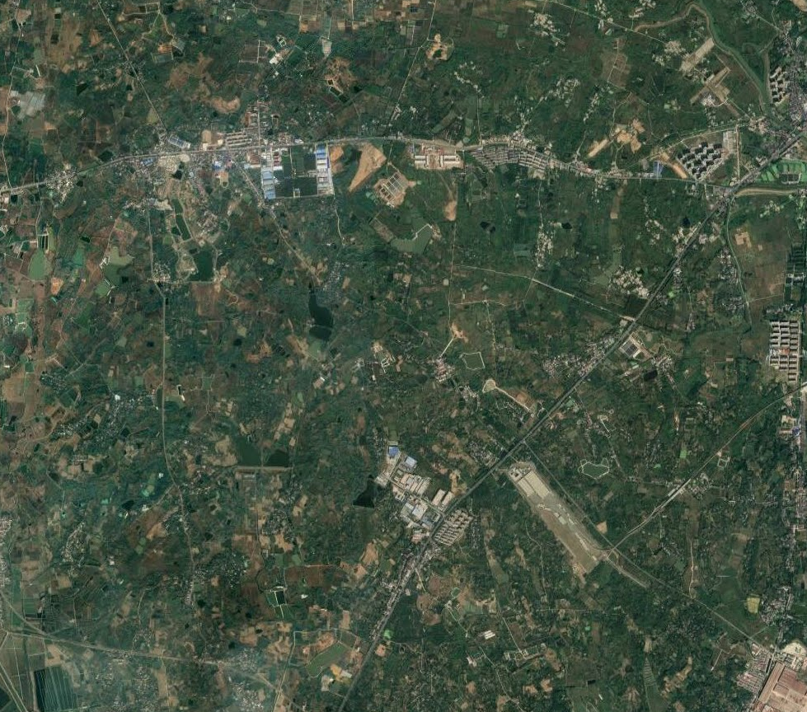
前言
为进一步提升栖霞山旅游景区周边功能品质及旅游接待能力，在仙林污水处理厂扩建项目已完成异地选址工作的基础上，我局会同栖霞区对原规划排水用地的功能做进一步研究，并组织开展了《南京市栖霞山片区（NJDBa030、NJDBb011）控制性详细规划》NJDBa030-04、06规划管理单元图则修改工作。结合栖霞山片区功能品质提升的需求，考虑文物保护和安全防护要求，对用地布局、技术指标和公共配套等修改完善，促进地块复合开发。
根据《中华人民共和国城乡规划法》，现将经市政府批复的《南京市栖霞山片区（NJDBa030、NJDBb011）控制性详细规划NJDBa030-04、06规划管理单元图则规划成果向社会予以公布。
《南京市栖霞山片区（NJDBa030、NJDBb011）
控制性详细规划》
NJDBa030-04、06规划管理单元图则修改
说明
1、本材料是为方便公众了解城市规划而制作的参考性文件。
2、本规划是城市发展的控制与引导性文件，不代表具体的项目实施计划和实施方案。一旦有建设行为，应依据批准的具体项目建设方案实施。
3、城市规划是不断优化更新的过程，规划内容以南京市规划和自然资源局存档备查的最新版本为准，同一地区同内容深度规划若有更新，南京市规划和自然资源局将依法在网站上公布，本材料自动作废。
4、本材料版权及解释权归南京市规划和自然资源局所有，未取得版权人的书面授权，谢绝改变、分发、发布或使用本材料图文资料。
南京市规划和自然资源局
二O二二年三月
地址：南京市栖霞区仙林文枢东路10号
邮编：210000
网址：http://ghj.nanjing.gov.cn/
电话：025-85896072

Slide 2
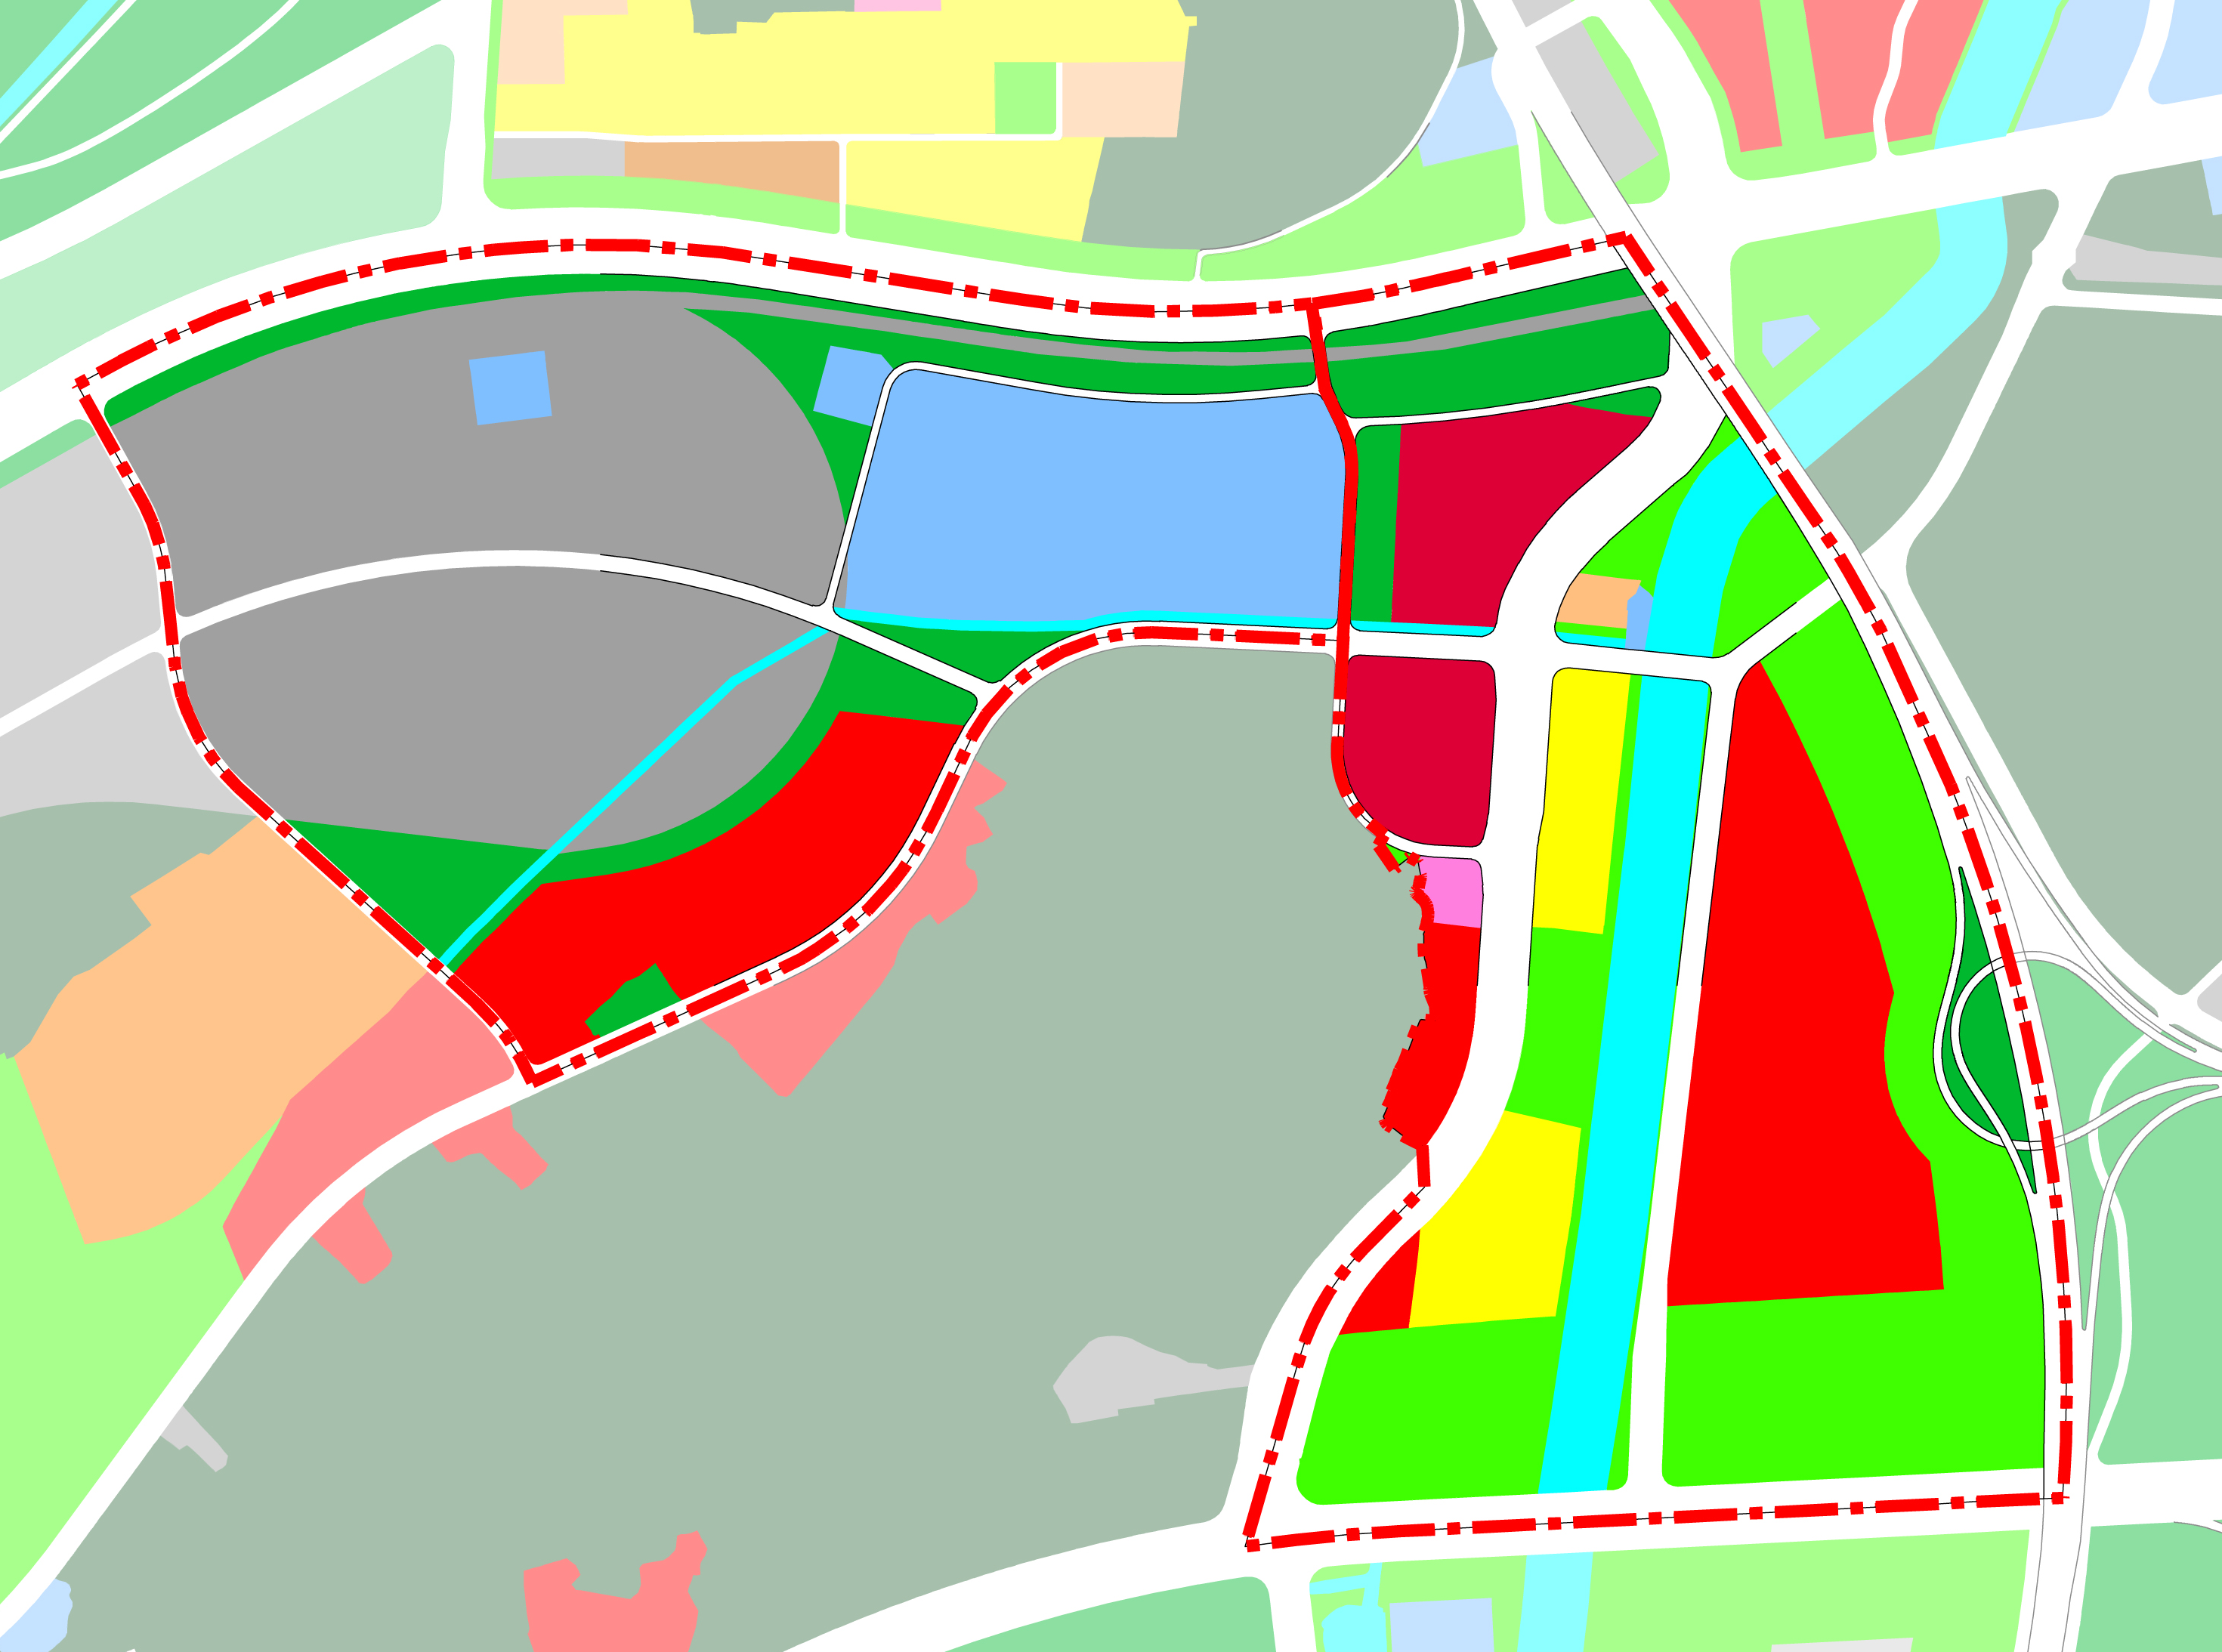
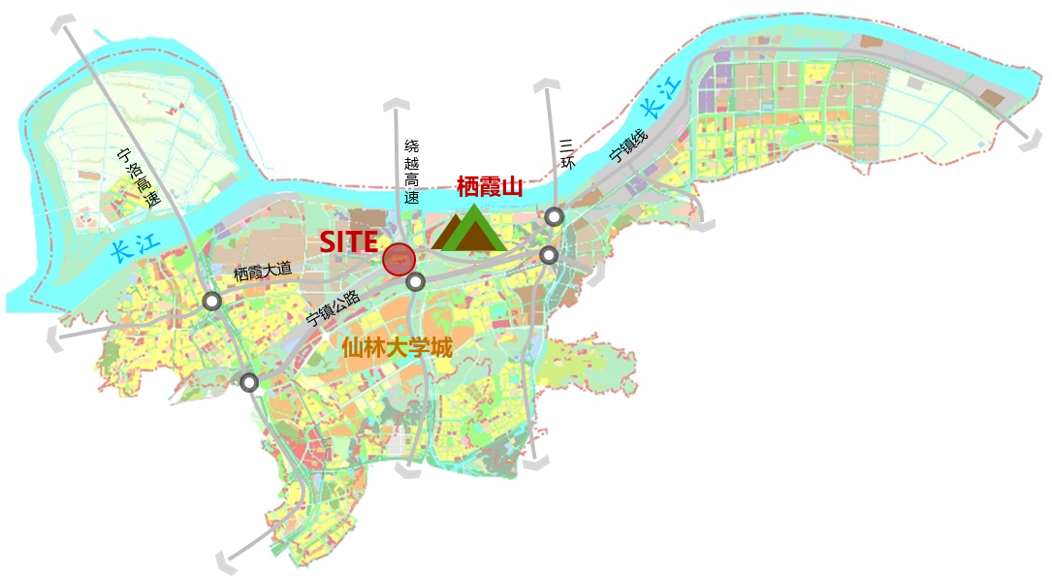
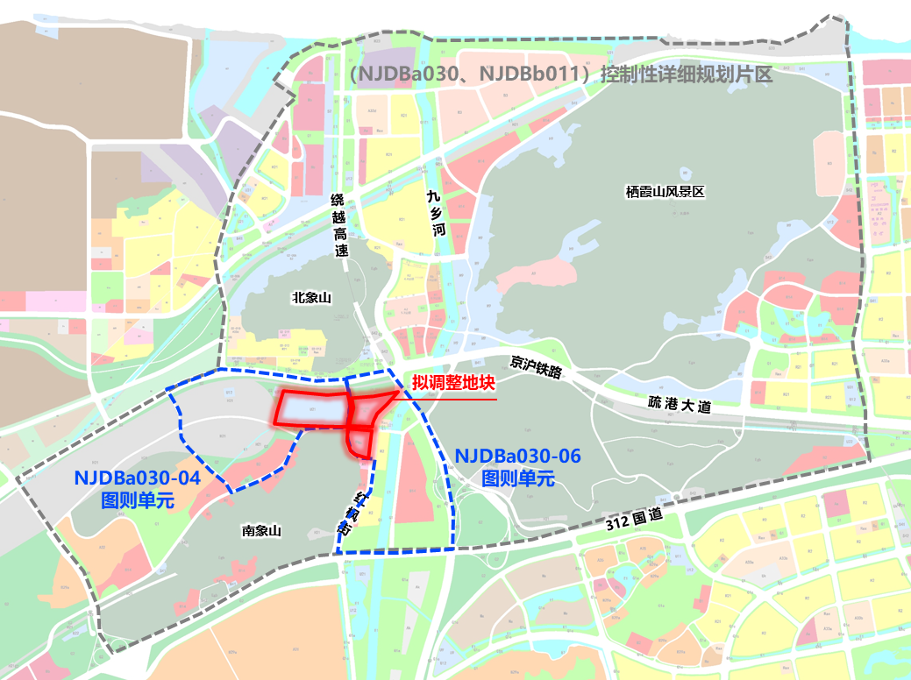
《南京市栖霞山片区（NJDBa030、NJDBb011）控制性详细规划》NJDBa030-04、06规划管理单元图则修改
《南京新尧片区(NJDBa021)
单元控制性详细规划》NJDBa021-11规划管理单元图则修改
项目区位及范围
规划修改内容
调整方案
本次调整范围位于栖霞山西南、南象山东北角。北至疏港大道、东至绕越高速、西至杨家库路、南至南象山和312国道，涉及图则单元面积约135公顷。
1、道路交通组织调整。
结合铁路预控范围线，优化现状污水厂北侧支路，与东侧支路进行衔接，提升道路通达性。
2、用地性质及指标调整。
规划在满足安全防护和文物保护等要求前提下，拟优化片区用地布局、地块性质和技术指标等，并增加相关公共配套。一是将南侧商办混合用地（Bb）调整为二类居住用地（R2），面积2.26公顷，容积率≤1.6，建筑高度≤24m；二是新增基层社区中心（Rc）和防护绿地（G2）；三是从轨道站点周边综合开发、复合利用方面考量，预留部分公建配套用地，将部分排水用地（U21）调整为公建预留用地（Ak），面积为3.08公顷。
3、进一步校核生态红线并落实生态环保管控要求。在控制性详细规划的文本中明确未来以批复的生态红线为准。
04-006
U21
06-006
G2
06-005
Bb
04-006
U21
04-018
Ak
06-005
Bb
04-017
G2
06-016
Bb
06-016
R2
06-006
Rc
区位分析图
调整前
调整后
批准单位 | 南京市人民政府
批准文号 | 宁政复〔2022〕003号
动 态 更 新 信 息 栏
规划范围图

